Slide 1





T

Slide 2


Training Management Software?
Training Management Software (TMS) digunakan oleh Lembaga Training untuk mengelola seluruh Aktivitas bisnisnya.
Hal ini membantu Lembaga Training untuk mengelola kegiatan administrasi, interaksi secara online antara customer, instruktur dan seluruh aktivitas secara bersamaan.
TMS biasanya menangani beberapa kegiatan sbb :
pendaftaran online,
pengelolaan pelatihan,
menyediakan pelaporan secara real-time,
melacak keuangan dan faktur untuk kebutuhan dokumen perusahan, dan
menjalankan inisiatif pemasaran, dan mengelola client records dan relationships [CRM].

Slide 3

Sekilas Tentang TRAINO.ID
Url Vidio : Link Vidio Platform Traino.id

Slide 4

All About TRAINO.ID
Traino merupakan sebuah platform Training Management System yang dapat membantu seluruh aktivitas bisnis pada lembaga pelatihan.
Traino hadir untuk memberikan kemudahan dan memangkas proses bisnis yang begitu rumit menjadi sederhana dengan satu tampilan dan satu genggaman di tangan anda.

Slide 5

Susunan TIM TRAINO.ID

Slide 6






Fitur – Fitur Yang terdapat pada TRAINO
Online Registration
Order Management
Sesuaikan formulir pendaftaran anda dan terima pembayaran melalui transfer dan faktur online.
Perintah untuk mengelola beberapa acara.
Event Management
Course Management
Customer Portal
Kelola events dan conferences dengan sessions dan options.
Kelola Informasi dan sumber daya Anda dari satu tempat
Dengan tampilan halaman menu yang user friendly dan Modern membuat kesan utama user experience sangat baik!
Certificate Management
Anda dapat mengunduh, melacak keaslian sertifikat, dll.
Marketing, Catalog, dan Website Portal
Trainer Portal
Kelola Strategy Bisnis anda dengan mudah dengan satu tampilan, dan melihat Analytic secara real-time
Mudah mengelola seluruh Events pada kelas!, Dengan tampilan yang friendly dan tracking course sangat mudah
Payment & Finance
Traino memudahkan anda untuk mengatur segala jenis pembayaran dan pelaporan keuangan
E-Learning
Dashboard and Reports
Users Management
Dengan satu tampilan memudahkan para peserta melakukan pembelajaran secara online
Anda dapat melihat informasi secara visual tracks, analisis, dan Key Performance Indicators (KPI).
Kelola seluruh data para Pengguna, melihat history dan validasi hak akses user dengan Mudah!

Slide 7




ALUR PENGGUNAAN TRAINO …..
Order Events
Melakukan Ordering Events yang akan Berjalan pada Waktu Tertentu
Setting sub domain & Sistem
Course Management
Melakukan Setting Domain / Nama Website Anda pada Sistem
Memanage seluruh course / pelatihan anda dengan mudah
Membuat Events Pelatihan
Pendaftaran dan Pembayaran
Membuat dan memanage Events Yang akan datang atau sedang berjalan
Para Peserta dapat melakukan Pendaftaran dan Pemabayaran

Slide 8


E-Learning
Reporting
Para Peserta yang sudah melakukan Pendaftaran Dapat mengakses seluruh informasi pelatihannya
Administrasi akan mendapatkan reporting secara otomatis tanpa memakan waktu lama

Slide 9

Pencapaian TRAINO Startup
Sudah Support beberapa events baik pelatihan
Sudah Bekerjasama dengan Lembaga Pelatihan (Nixtrain.com)
Sudah Bekerjasama dengan Language Center Telkom University
Memiliki 700+ Database Pengguna platform Traino
Sedang bekerjasama dengan Transvision untuk support system unsynchronized
Sudah support beberapa Events yang diadakan oleh Inkubasi Bisnis Bandung Techno Park & Kemenkop

Slide 10
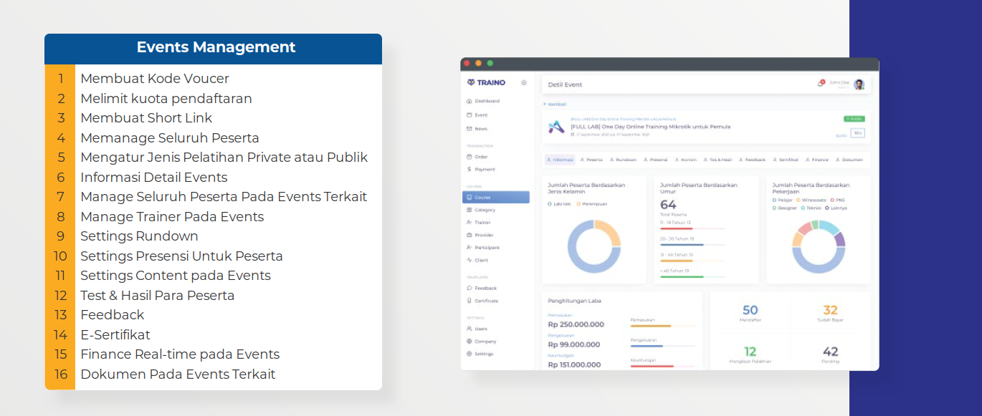
Photo Product TRAINO Startup

Slide 11
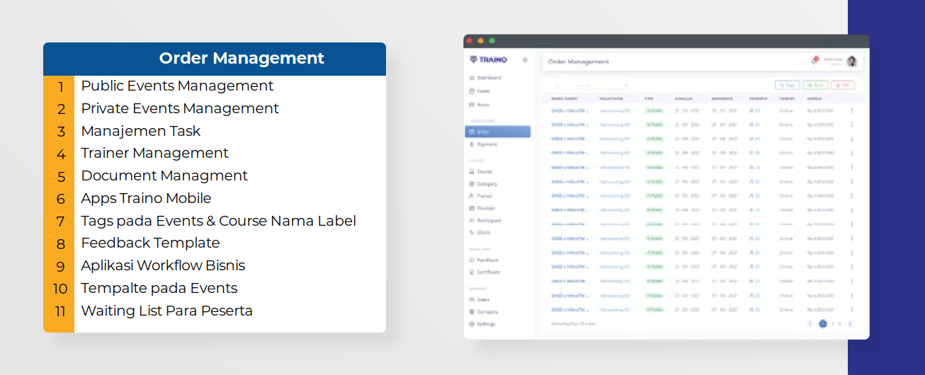
Photo Product TRAINO Startup

Slide 12
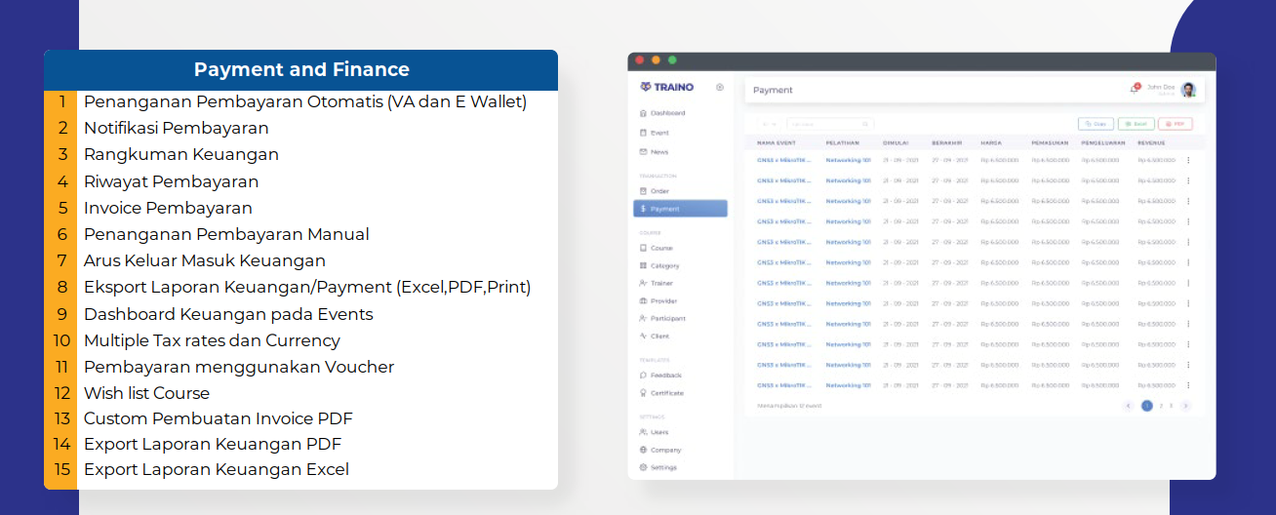
Photo Product TRAINO Startup

Slide 13
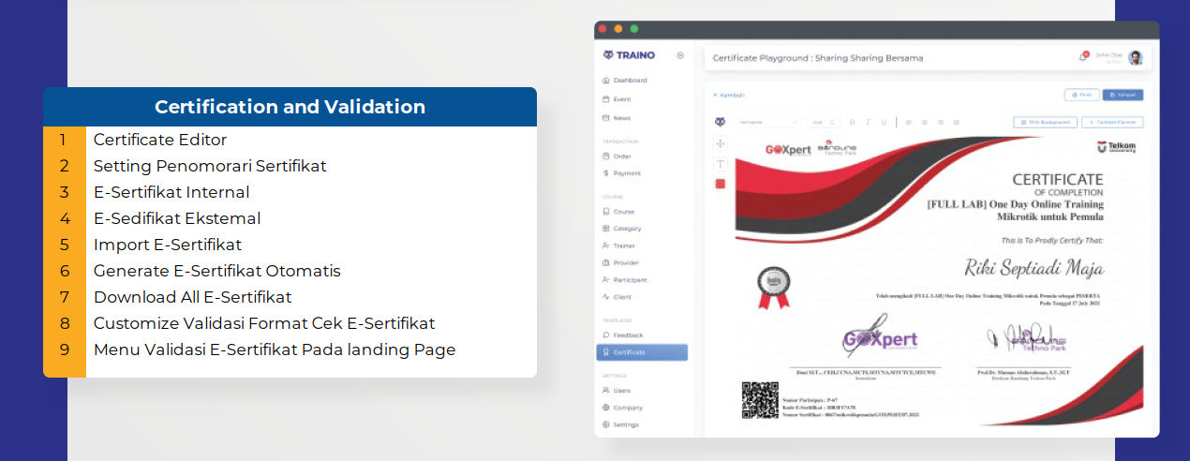
Photo Product TRAINO Startup

Slide 14
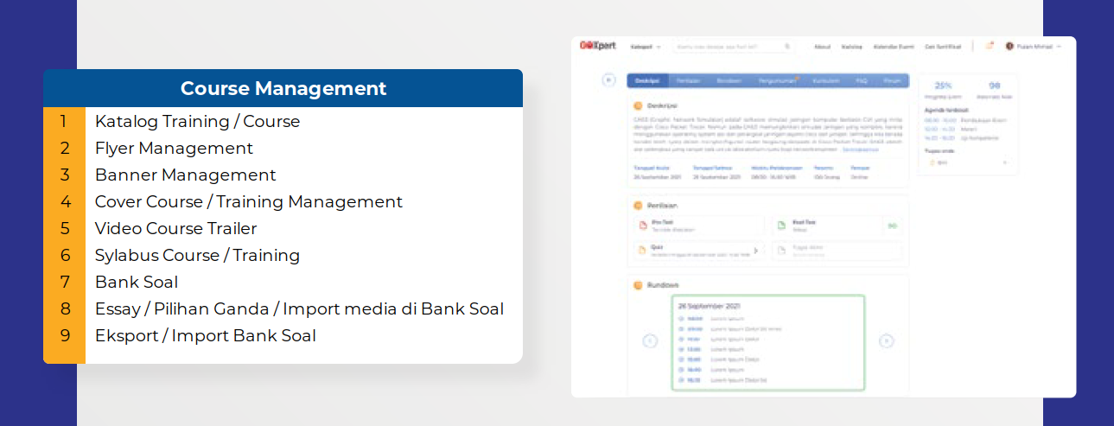
Photo Product TRAINO Startup

Slide 15
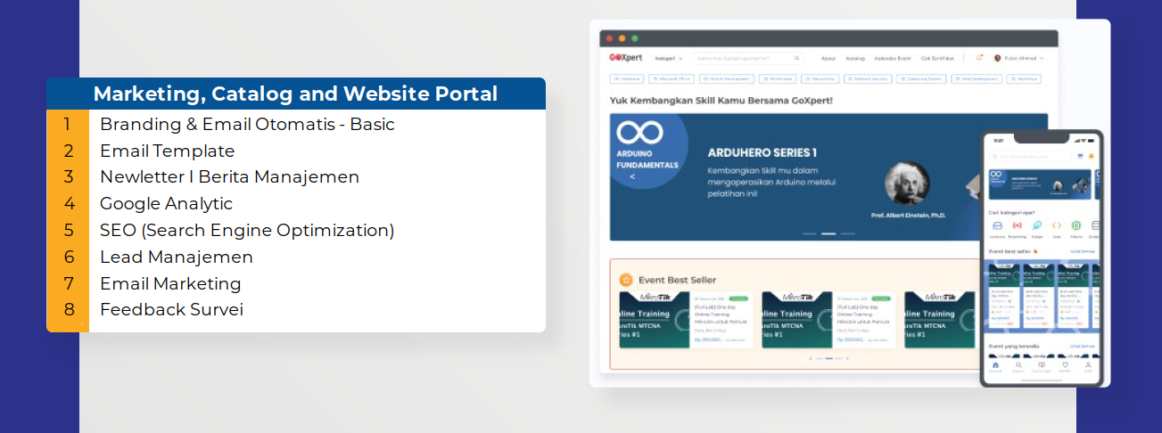
Photo Product TRAINO Startup

Slide 16








Kembangan Bisnis Anda Sekarang Juga!
Mudah Kelola Events, di Traino aja
@traino.id
@trainoid
@trainoid
@traino_id
https://traino.id/

